Slide 1

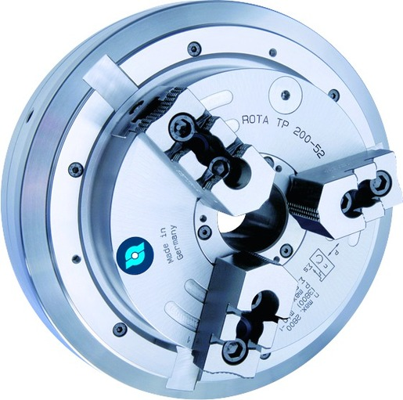
ROTA TP
Pneumatische Vorderendfutter

Slide 2















Produktübersicht
Greifsysteme
Spanntechnik
Spannbacken
Stationäre
Spannsysteme
Drehfutter
Werkzeughalter
Systeme
Hydro-
Dehnspanntechnik
Handspannfutter
Kraftspannfutter mit Backenschnell-wechselsystem
Kraftspann-futter mit
Durchgangs-bohrung
Kraftspann-futter ohne
Durchgangs-bohrung
Pneumatische
Vorderend-futter
Lünetten
Schnellwechsel-systeme
Kunden-spezifische Lösungen

Slide 3

Pneumatische Vorderendfutter
Anwendung

Slide 4



ROTA Übersicht
Pneumatische Vorderendfutter
ROTA TP
ROTA TB
ROTA TB-LH
ROTA TB2
ROTA TB2-LH

Slide 5
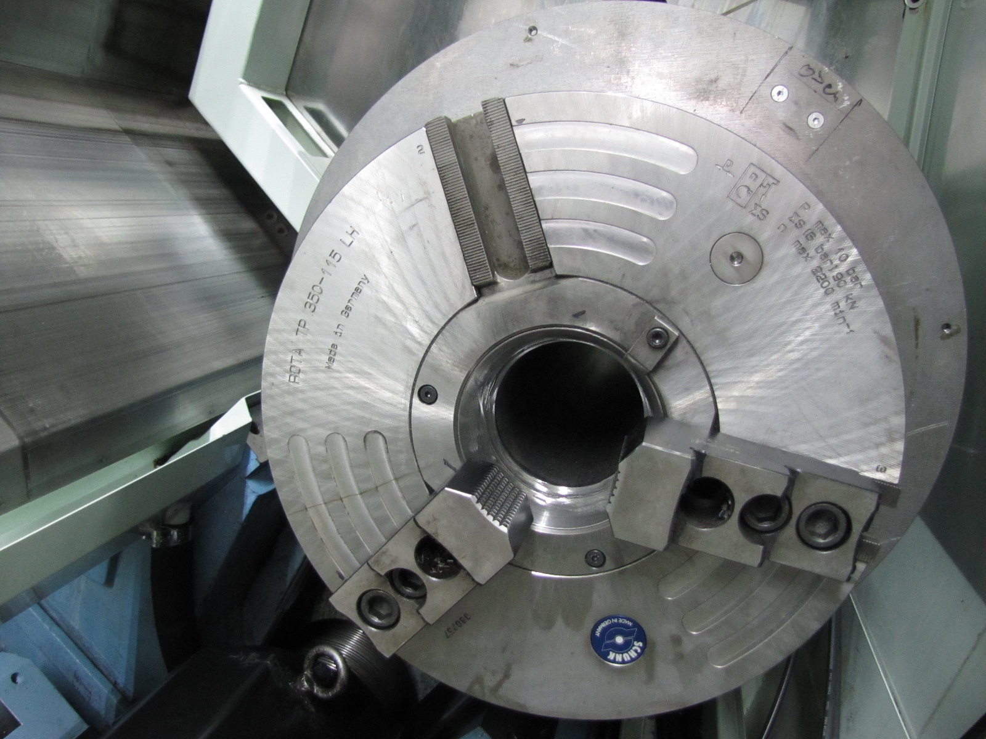
ROTA TP
Anwendungsbeispiel
Spannmittel:
ROTA TP 315-115 LH inkl. Sonderschutzbüchse.
Merkmale/Anwendung:
Pneumatisches Vorderendfutter mit integriertem Zylinder zur Außenspannung von Rohren. Sonderschutzbüchse mit Einführfase und großer Eil- und Spannhub ermöglicht sicheres Beladen der Werkstücke.

Slide 6
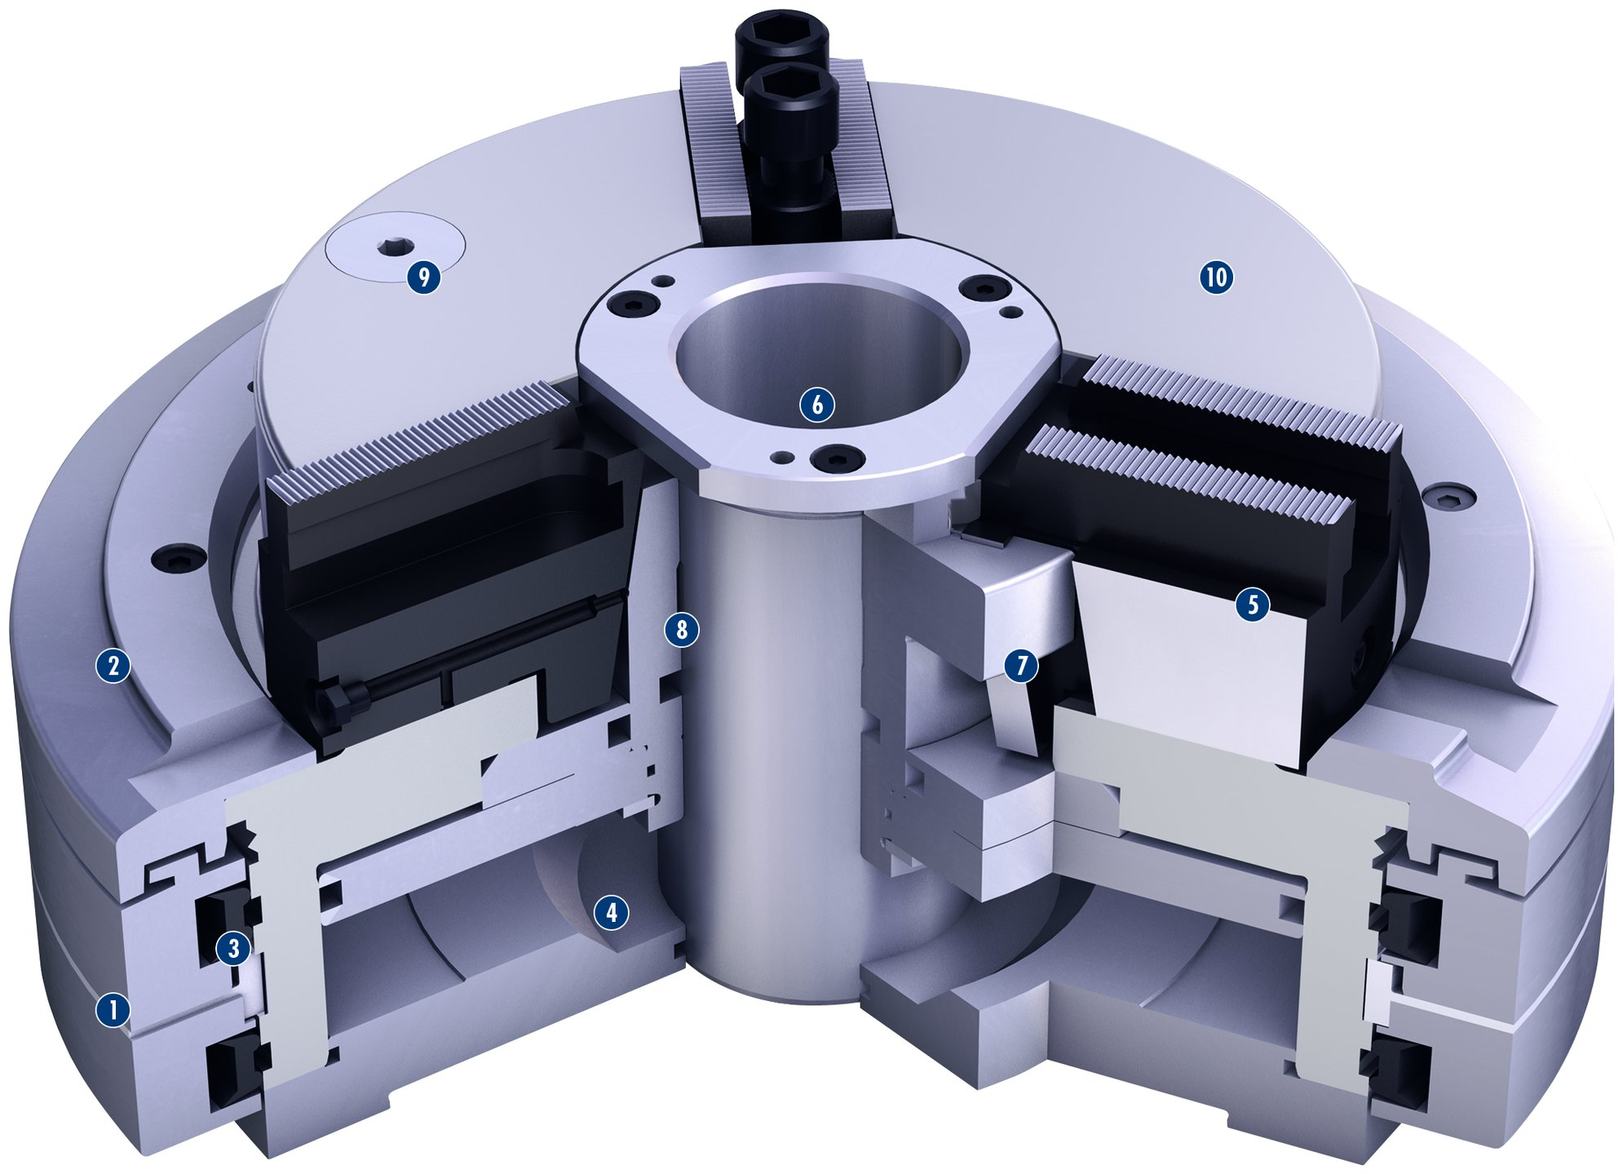
ROTA TP
1
Schwebering
Schweberingabdeckung
Profilringdichtungen
Im Futter integrierter Pneumatikzylinder
Sehr stabile Grundbacke
Sehr große Durchgangsbohrung
Stabiler Keilhaken
Lange Kolbenführung
Integriertes Sicherheitsventil
Einteiliger, steifer Futterkörper
9
10
2
3
6
4
5
8
5
6
2
7
7
8
4
9
3
10
1

Slide 7
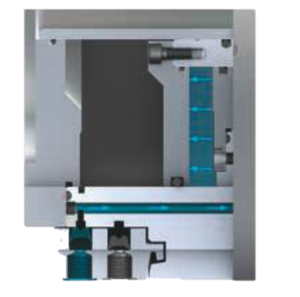
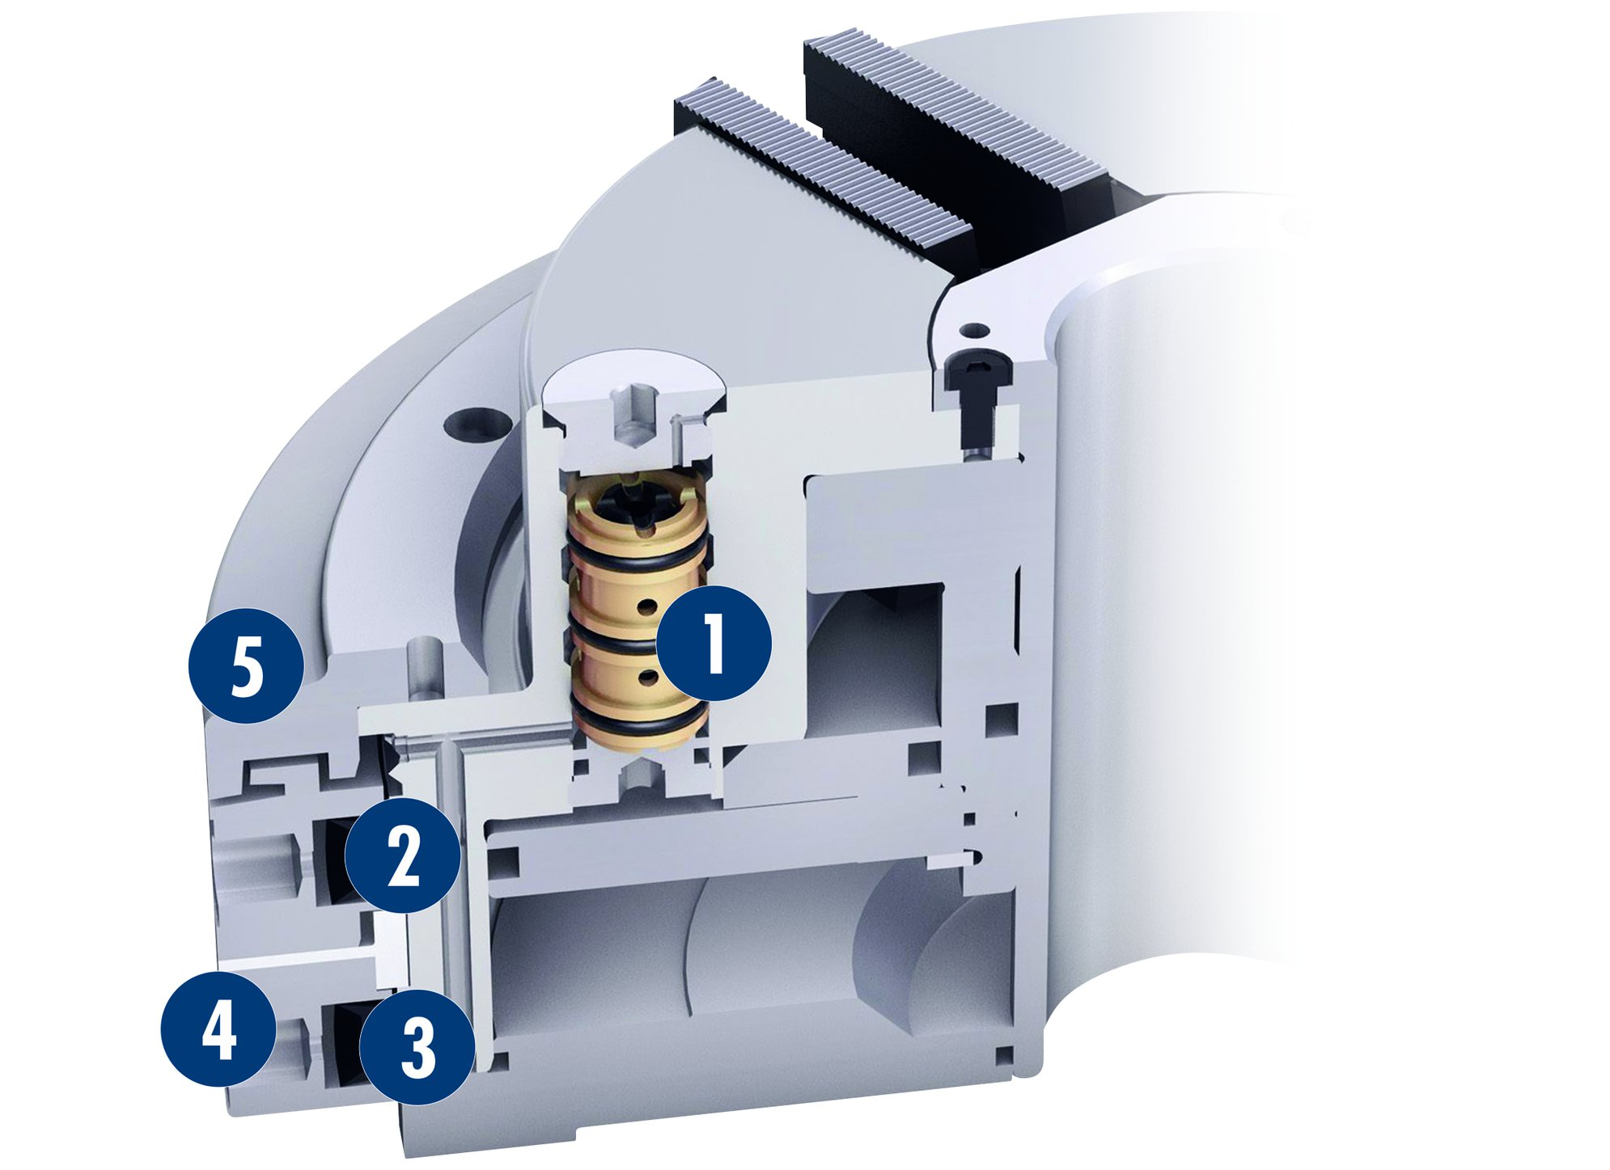
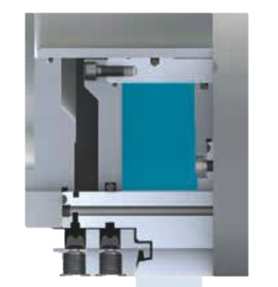
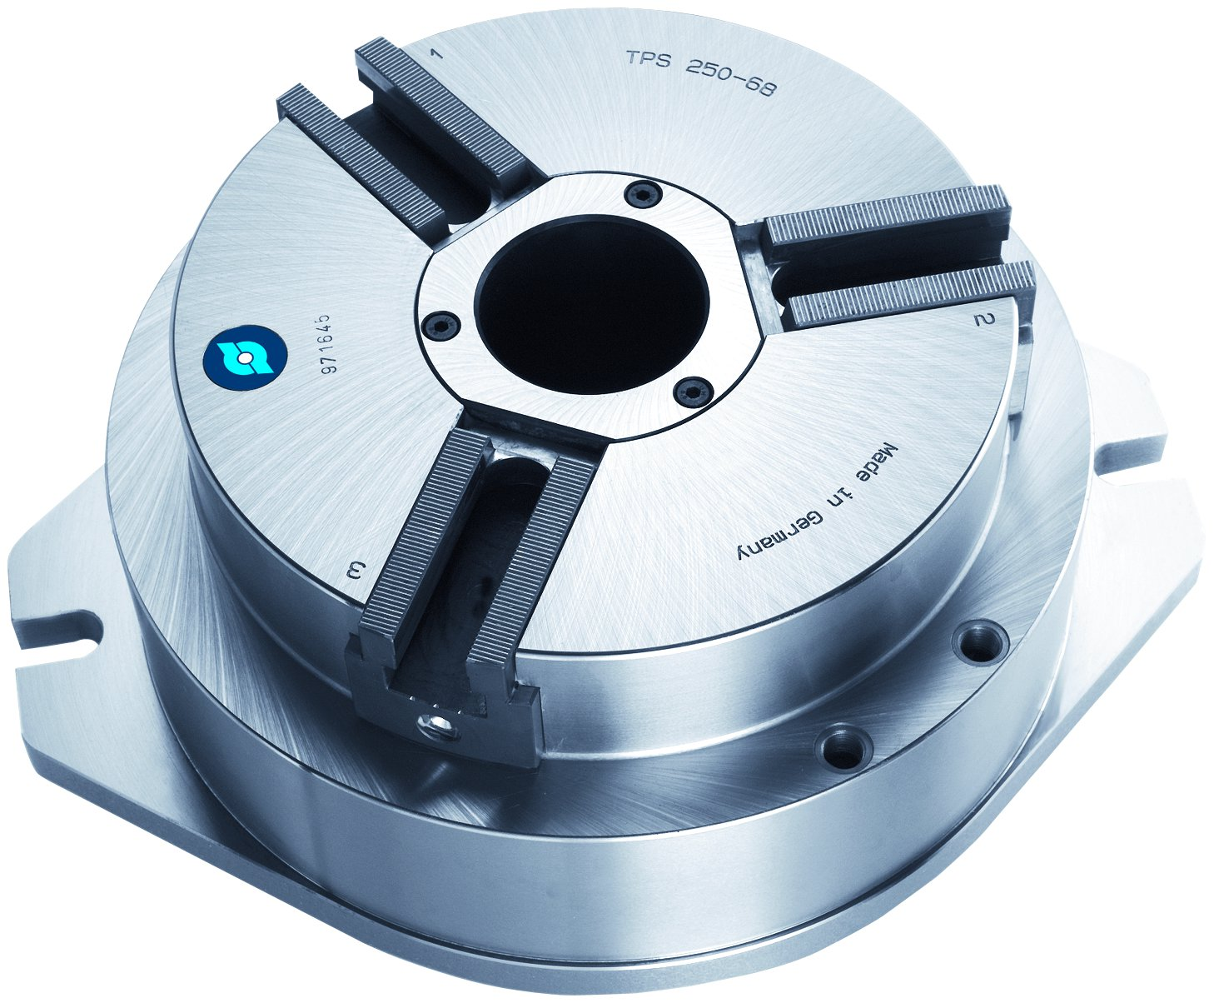
ROTA TP
Ansteuerung der Vorderendfutter
Spannen und Öffnen nur im Stillstand möglich
1
Doppelrückschlagventil
Profilringdichtung
Profilringdichtung
Schwebering
Schweberingabdeckung
2
1
3
5
2
4
4
3
5
Die SCHUNK Profildichtung hat sich durch Eigenelastizität abgehoben
Auch für den stationären Einsatz lieferbar

Slide 8
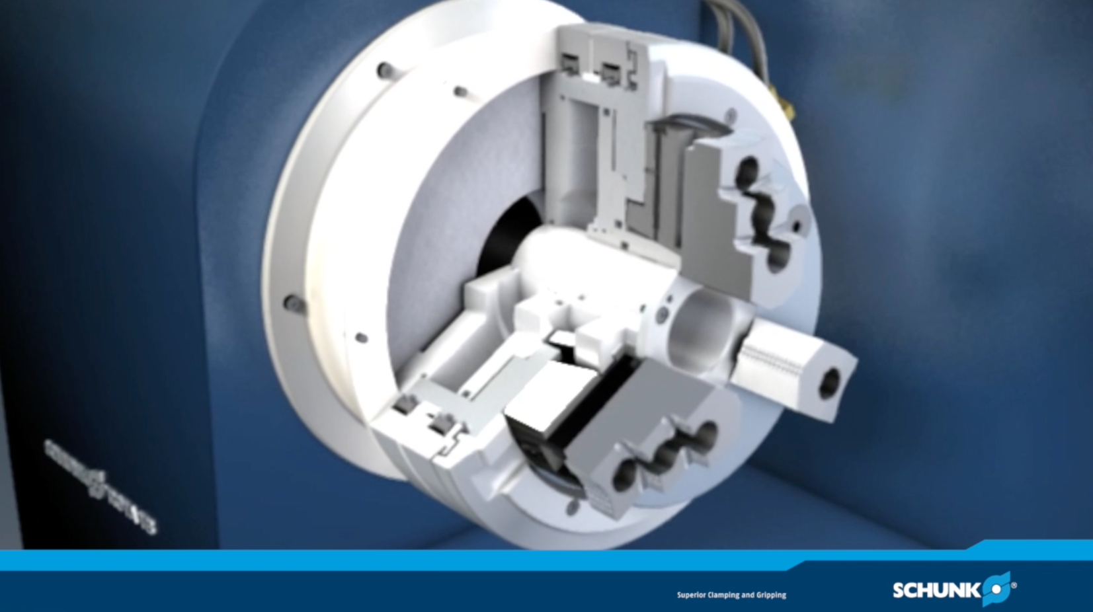
ROTA TP/TB

Slide 9
Baureihen ROTA TP
Technische Daten | Max. Drehzahl [min⁻¹] | Max. Spannkraft (bei 6 bar) [kN] | Hub/Backe [mm] | Futterbohrung [mm]
ROTA TP 125-26 | 4000 | 22 | 3 | 26
ROTA TP 160-38 | 3500 | 39 | 4.2 | 38
ROTA TP 200-52 | 2800 | 68 | 4.2 | 52
ROTA TP 250-68 | 2200 | 105 | 5 | 68
ROTA TP 315-90 | 1800 | 140 | 5 | 90
ROTA TP 315-105 | 2200 | 100 | 5 | 105
ROTA TP 350-115 | 2200 | 90 | 5 | 115
ROTA TP-LH 350-115 | 2200 | 90 | 15 | 115

Slide 10



SCHUNK Dienstleistungen
Engineering
Auslegung von werkstückspezifischen Spannlösungen
Entwicklung von Sonderlösungen zusammen mit Kunden
FEM Analysen bei kritischen Bauteilen
Versuchswesen
Dauerversuche mit allen Neuentwicklungen
Verschleißuntersuchungen
Feldversuche mit Technologiepartnern
Service
Inbetriebnahme von Kundenlösungen
Inspektion und Wartung
Instandsetzung

